Slide 1
Цветная бумага

Slide 2
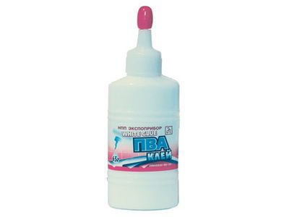
Клей

Slide 3
Ножницы

Slide 4
Салфетка

Slide 5
Проверь все!

Slide 6
Круг, колесо

Slide 7
Цветок

Slide 8
Самолёт

Slide 9
РАКЕТА

Slide 10
МОЗАИКА ИЗ БУМАГИ

Slide 11
МОЗАИКА ИЗ БУМАГИ ПО КОНТУРУ

Slide 12
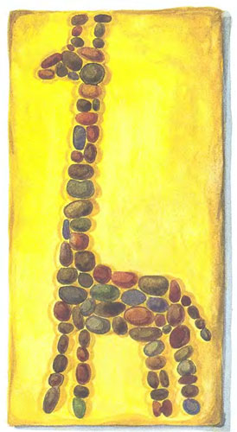
МОЗАИКА ИЗ КАМНЯ

Slide 13
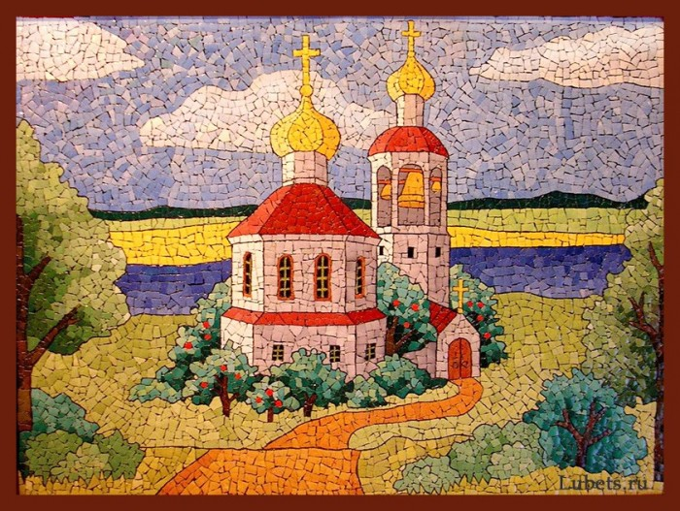
МОЗАИКА ИЗ ЯИЧНОЙ СКОРЛУПЫ

Slide 14
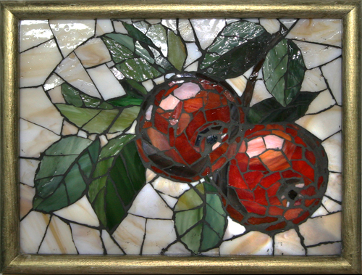
МОЗАИКА ИЗ СТЕКЛА

Slide 15
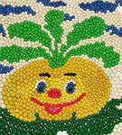
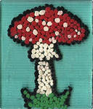
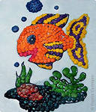
МОЗАИКА ИЗ ПЛАСТИЛИНА

Slide 16
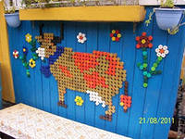
МОЗАИКА ИЗ ПРОБОК

Slide 17
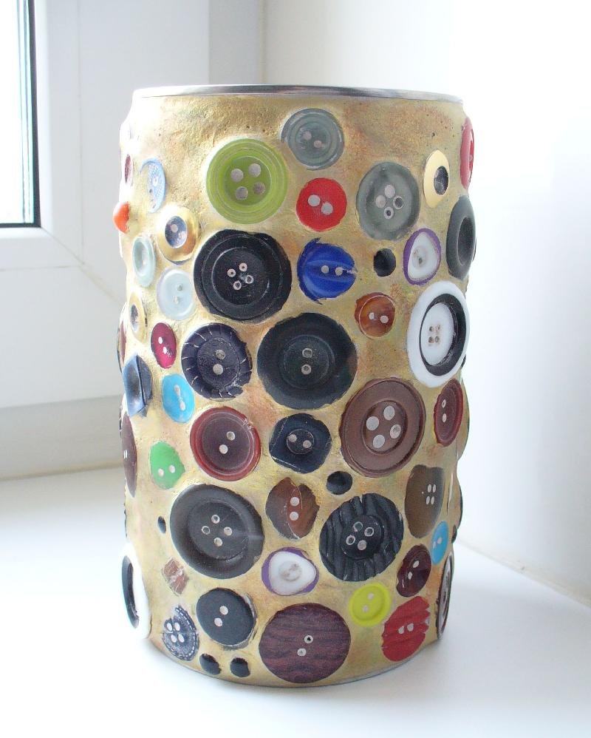
МОЗАИКА ИЗ ПУГОВИЦ

